Slide 1
Döş qəfəsi travması
T.ü.f.d., dosent Faiq Misir oğlu Qapaqov
ATU, I cərrahi xəstəliklər kafedrası

Slide 2
Tərifi
Travmalarda döş qəfəsi ən çox zədələnmə bölgələrindən biridir və travmalara bağlı ölümlərin təxminən yarısı döş qəfəsi zədələnmələri ilə əlaqədar baş verir (hava yolları tıxanması, gərgin pnevmotoraks, açıq hemotoraks, yelkən döş qəfəsi, massiv hemotoraks, ürək tamponadası).
“Travmanın nəticəsi = anatomik zədələnmə + funksional pozulma + xəstənin rezervi”

Slide 3
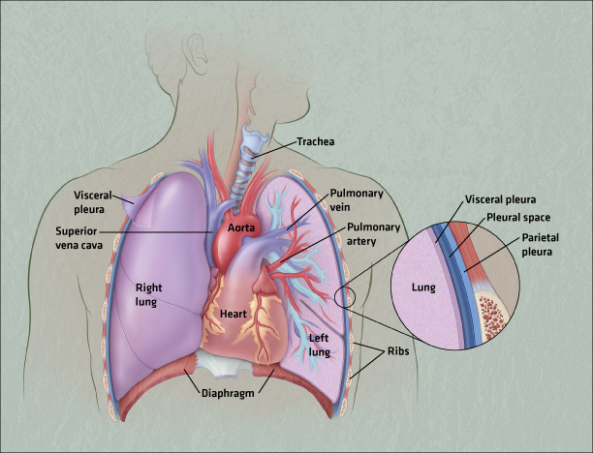
Təsnifatı
Mexanizminə görə
Açıq
Qapalı
Yerinə görə
döş divarı zədələnmələri
plevra zədələnmələri
ağciyər zədələnmələri
traxeya-bronx zədələnmələri
ürək zədələnmələri
damar zədələnmələri
qida borusu zədələnmələri
diafraqma zədələnmələri
döş axacağı zədələnmələri
Ağırlıq dərəcəsinə görə -
hər orqan üçün ayrılıqda verilir

Slide 4
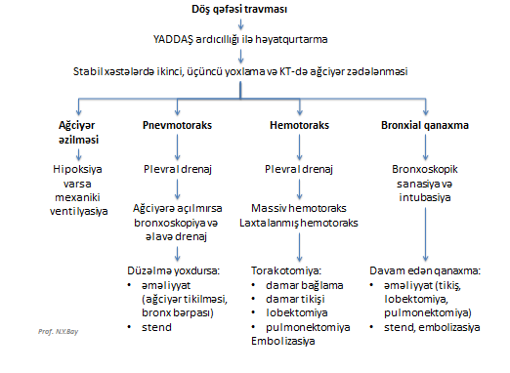
Döş qəfəsi travmasında ümumi yanaşma

Slide 5
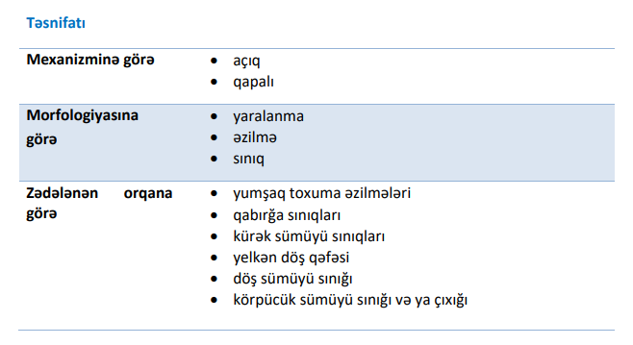
Döş divarı zədələnmələri
Unutmamaq lazımdır ki, döş divarı zədələnmələrində döşdaxili və qarındaxili orqanların zədələnmə ehtimalı və hipoksiya çox yüksəkdir. Ona görə də bütün xəstələrdə, döşdaxili orqanlar yoxlanılmalıdır

Slide 6
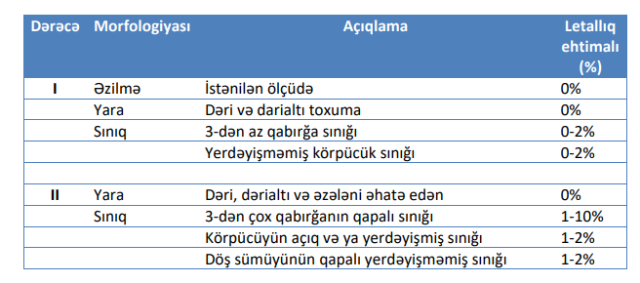
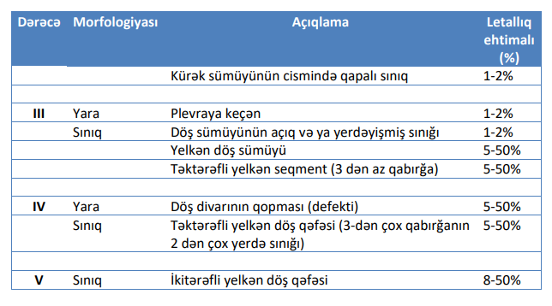
Döş divarı travmalarının ağırlıq dərəcələri (Amerika Travma Cərrahiyyəsi Cəmiyyətinin və AİS-90 təsnifat)

Slide 7
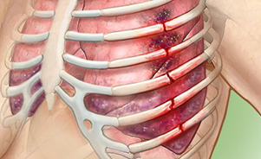
Qabırğa sınıqları

Slide 8
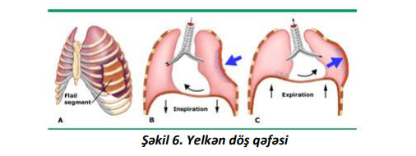
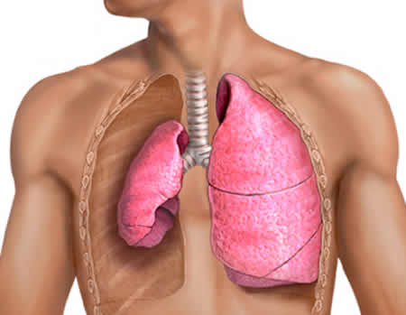
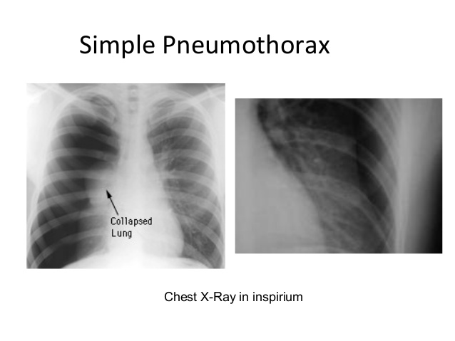
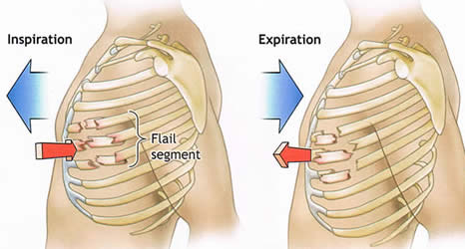
Döş divarı zədələnmələri
Yelkən döş qəfəsi
Pnevmotorax

Slide 9
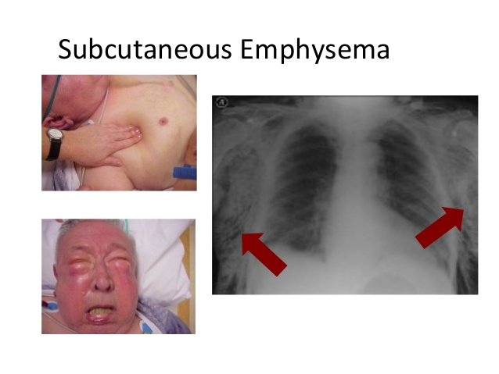
Klinika
Döş sümüyünün sınıqlarında klinik əlamətlər
Tənəffüs aktında və palpator ağrı
Körpücük sümüyü sınıqlarında klinik əlamətlər
Ağrı və çiyində deformasiya
Körpücük sümüyü sınıqlarında müalicə üsulları -Cərrahi korreksiya
Qabırğa sınıqlarında klnik əlamətlər
• Nəfəsalmada ağrı
• Palpator xırıltı ələmətləri
• Plevra, ağciyər və damar zədələnmə əlamətləri (pnevmotoraks, emfizema, hemotoraks)

Slide 10
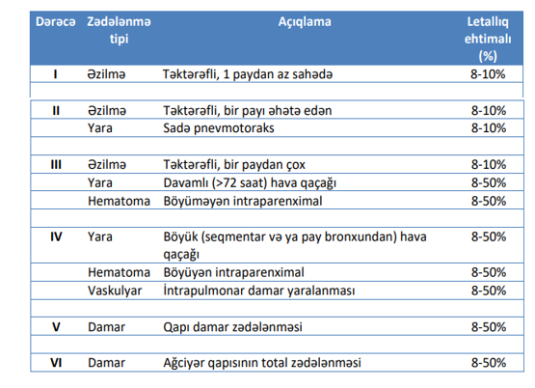
Ağciyər zədələnmələrinin ağırlıq dərəcələri
(Amerika Travma Cərrahiyyəsi Cəmiyyətininin və AIS-90 təsnifatları)
Təsnifat
Mexanizminə görə
Açıq
Qapalı
Morfologiyasına görə
Yaralanma (yırtılma)- parenxima, bronx, damar
Əzilmə
Sınıq

Slide 11
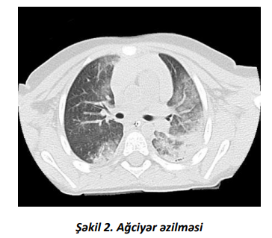
Ağciyər əzilməsi
Diaqnostika –Rentgen
KT
Ağciyər əzilməsinin klinik əlamətləri
• Asimptomatik - kiçik ölçülü əzilmə və hematoma
• Hipoksiya əlamətləri - böyük əzilmələr

Slide 12
Ağciyər yaralanması
Diaqnostika –Rentgen
KT
Bronxoskopiya
Ağciyər yaralanmasının klinik əlamətləri
• Kiçik pnevmotoraks və hemotoraks əlamətləri - periferik ağciyər zədələnmələri
• Pnevmotoraks, massiv hemotoraks və endobronxial qanaxma əlamətləri - böyük bronx və damar zədələnmələri
Ağciyər yaralanmalarında cərrahi əməliyyata göstəriş
• İkinci drenaja baxmayaraq davam edən hava qaçağı
• Pay bronxlarının zədələnməsi
Ağciyər yaralanmasının müalicə üsulları
• Periferik ağciyər zədələnmələri - plevral drenaj, ikincili drenaj, bronxoskopiya, cərrahi əməliyyat
• Orta və böyük bronxların zədələnməsi - stend

Slide 13
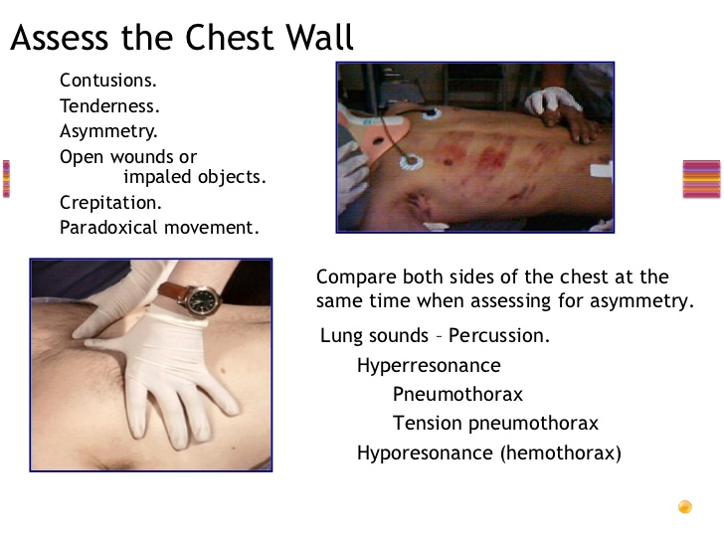
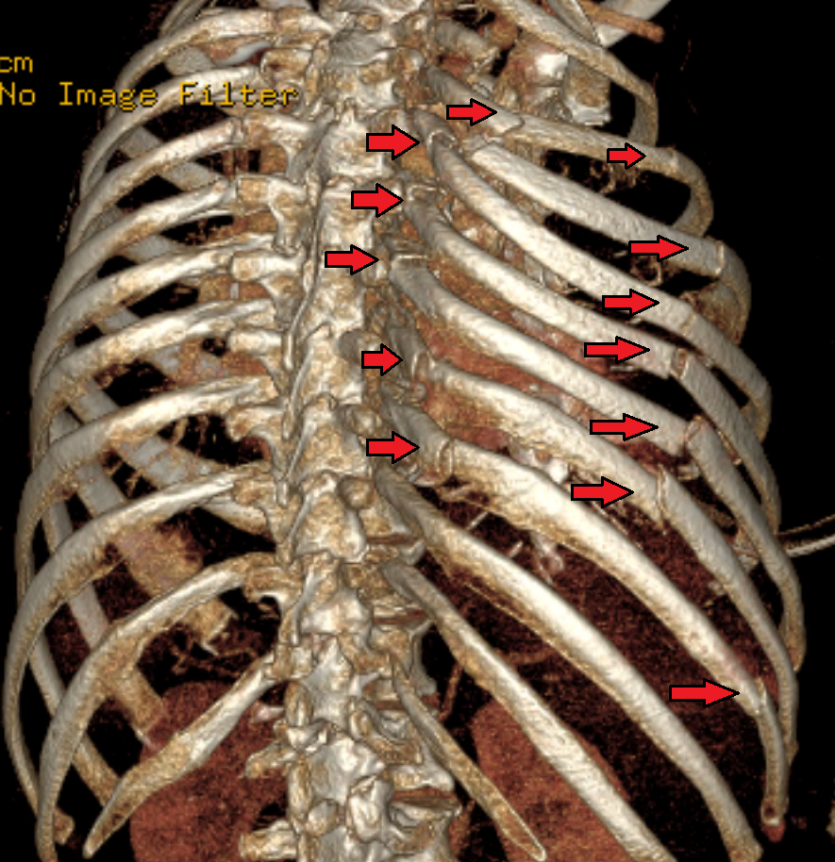
Diaqnostika

Slide 14
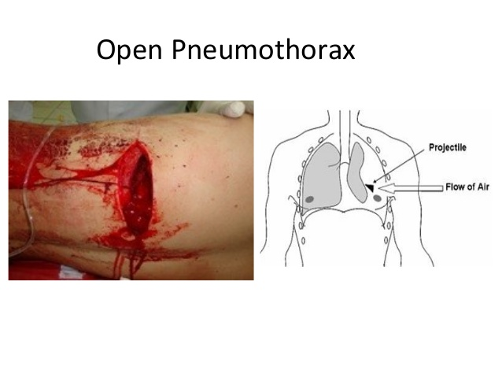
Müalicə prinsipləri
Döş divarı yaralanmaları-Yara təftiş edilməli
• Daxilə keçmirsə - I-li işlənmə və tikiş
• Plevraya keçirsə - plevral denaj, yara işlənməsi, orqan zədələnməsinin aydınlaşdırılması
Döş divarı hematomaları
• İzləmə
• Böyüyən hematomalarda - cərrahi müdaxilə
• İrinləmiş hematomalarda - drenaj
Kürək sümüyü sınıqlarının müalicəsi
Konservativ
Döş sümüyünün sınıqlarında ilk yardım
• Yerdəyişməyən sınıqlarda konservativ müalicə (ağrıkəsici)
• Yerdəyişən sınıqlarda cərrahi korreksiya

Slide 15
Hemotoraks
Plevra boşluğunda qanın toplanmasıdır
3 l-ə qədər qan toplaşa bilir
Diaqnostika –Rentgen
KT
Bronxoskopiya
Rentgenoloji olaraq 200 ml-dən çox mayeni (qanı)qanı təyin etmək olur
Hemotoraksda müalicə üsulları
• Plevral drenaj
• Cərrahi müdaxilə
Hemotoraksda cərrahi əməliyyata göstəriş
Drenaj edilən anda ilkin olaraq 1,5 litrdən çox qan gəlməsi / 6 saatlıq müşahidədə saatda 200 ml-dən çox qan gəlməsi
Massiv və laxtalanmış hemotoraksda (5 gün ərzində) Davamlı qan köçürülməsin

Slide 16
Traxeobronxial travma
Diaqnostika –Rentgen
KT
Bronxoskopiya
Traxeobronxial travmanın klinik əlamətləri
Massiv dərialtı emfizema
Traxeobronxial travmanın müalicə üsulları
• İntubasiya - Stabilizasiya üçün
• Təcili əməliyyat -Kəsilmiş yaralarda işlənmə və tikiş
Küt travmalarda traxeya və bronxun 2-3 həlqəsinin rezeksiyası və reanastomoz
Endobronxial qanaxmanın müalicə üsulları
• Təcili bronxoskopik sanasiya
• Əks tərəfdəki ağciyər bronxunun intubasiyası - hipoksiya əlamətləri olarsa
• Təcili əməliyyat, bronxial stend və ya damar embolizasiyası

Slide 17
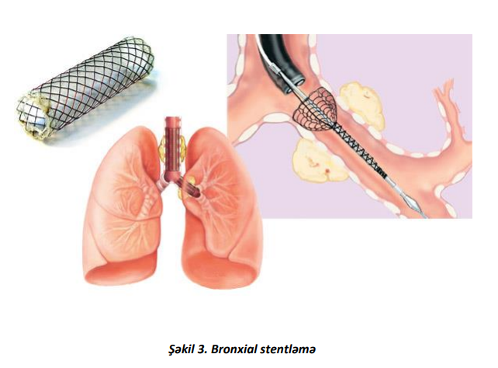
Müalicə
Bronxial stentləmə
Döş qəfəsinin drenaj edilməsi
Tənəffüs yollarının intubasiya edilməsi
Traxeya yaxud bronxun stentləşdirilməsi
Cərrahi müalicə (bronxun bərpası, lobektomiya, pulmonektomiya )

Slide 18
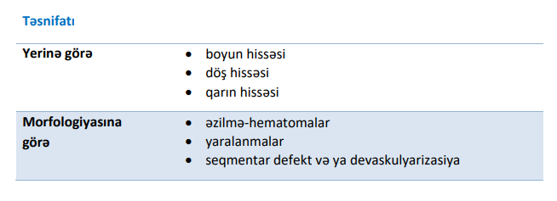
Qida borusu travması

Slide 19
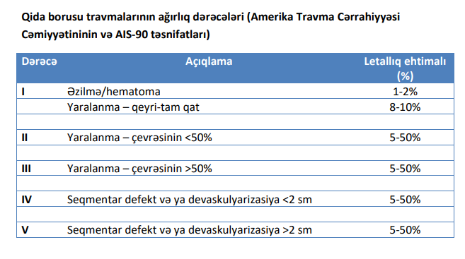
Qida borusu travması

Slide 20
Qida borusu travması
Diaqnostika
Klinik əlamətlər: Erkən - boyunda emfizema, divararalığında hava, qanqusma
            Gec - Boyun fleqmonası, mediastinit peritonit və sepsis
KT
Ezofaqoqrafiya
Endoskopik müayinə

Slide 21
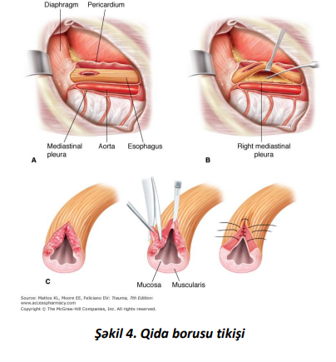
Qida borusu travması
Müalicəsi
Birincili tikiş
İzolyasiya (yöndəyişmə, diversiya)
Rezeksiya
Stend
Sadə drenaj

Slide 22
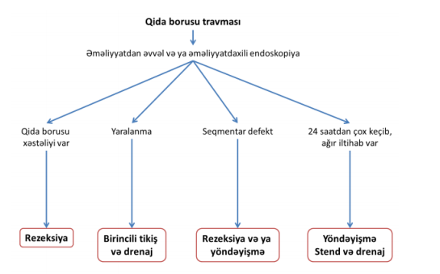
Qida borusu travması

Slide 23
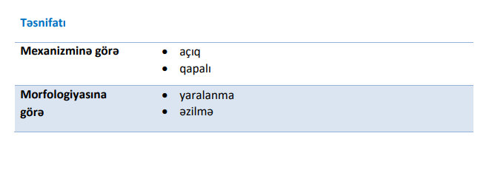
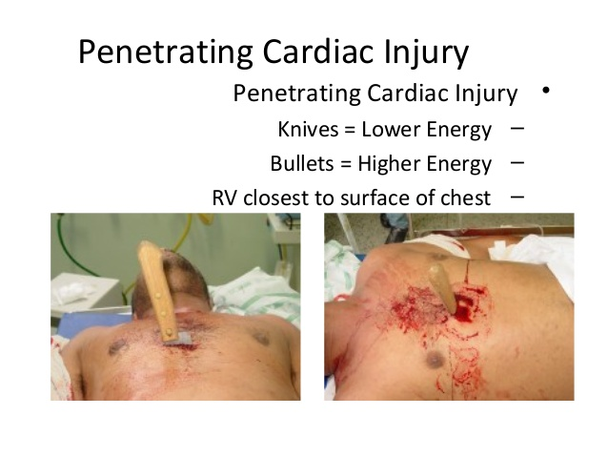
Ürək travmaları

Slide 24
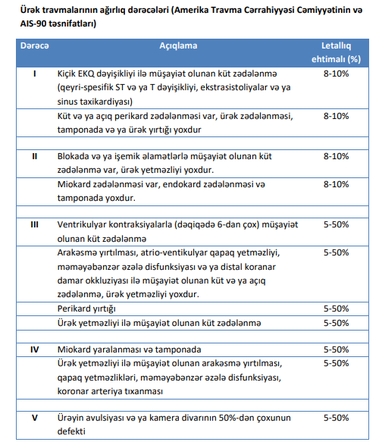
Ürək travmaları

Slide 25
Ürək travmaları
Diaqnostika və Müalicə
Klinik əlamətlər
Beck triadası – şok, ürək tonlarının zəifləməsi və boyun venalarının şişməsi
Exokardioqrafiya
Cərrahi müalicə üsulları
Perikardiosentez
Subksifoid perikardiotomiya
Torakotomiya

Slide 26
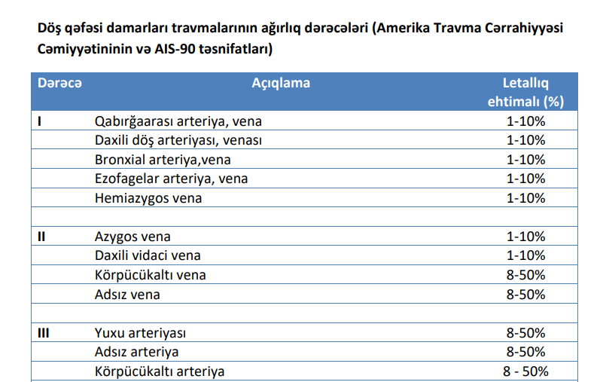
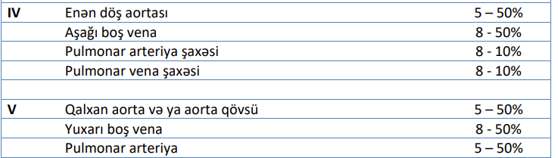

Döşdaxili damarların travmaları

Slide 27
Döşdaxili damarların travmaları
Döşdaxili böyük damarlarının zədələnmələrinin klinik əlamətləri
• Massiv hemotoraks
• Ürək tamponadası
• Şok və genişlənmiş mediastinum əlamətləri (rentgenoloji olaraq)
Döşdaxili böyük damarlarının zədələnmələrinin diaqnostika üsulları
• Stabil xəstələrdə KT, angioqrafiya, exokardioqrafiya
• Qeyri-stabil xəstələrdə əməliyyat vaxtı
Döşdaxili böyük damarlarının zədələnmələrinin müalicə üsulları Cərrahi – birincili bərpa və ya damar qreftləri

Slide 28
Döşdaxili damarların travmaları
Döş axacağı zədələnmələrinin klinik əlamətləri
Drenajdan davamlı limfa axıntısı
Döş axacağı zədələnmələrinin diaqnostika üsulları
Mayedə triqliseridlərin yüksək konsentrasiyası
Döş axacağı zədələnmələrinin müalicə üsulları
• Konservativ tədbirlər ─ yağsız diet ─ effektiv olmadıqda parenteral qidalanma və oktreotid - 4 həftə
• Cərrahi müalicə - axarın bağlanılması
Döş axacağı zədələnmələrində cərrahi əməliyyata göstərişlər
4 həftəlik konservativ müalicəyə baxmayaraq limfa ifrazı 1500 ml-dən çox olması

Slide 29
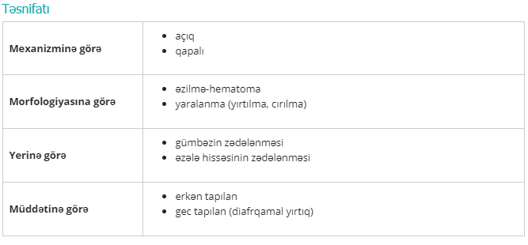
Diafraqma travmaları

Slide 30
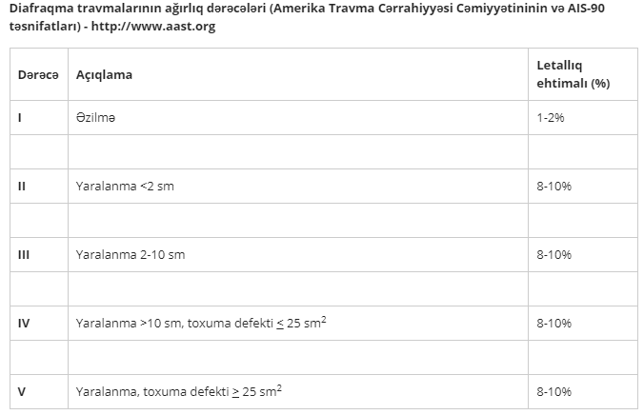
Diafraqma travmaları

Slide 31
Diafraqma travmaları
Diafraqma zədələnmələrinin klinik əlamətləri
• Erkən mərhələdə zəif əlamətlər
• Gec dövrlərdə yırtıq əlamətləri
Diafraqma zədələnmələrinin diaqnostika üsulları
• Rentgen - 40% hallarda normal görüntü
• KT və əməliyyat vaxtı
Diafraqma zədələnmələrinin müalicə üsulları
• Hemo- və pnevmotoraks olarsa plevral drenaj
• Defektin bərpası - birincili tikiş, yamaqla bərpa

Slide 32
Diqqətinizə görə təşəkkürlər.

Slide 33


www.bck.az
Azərbaycan Tibb Universitetinin I-Cərrahi Xəstəliklər kafedrası

